Slide 1


Resolvendo uma equação diferencial parcial com PINNs
Pós-graduação em Modelagem Computacional
Tópicos especiais em Redes Neurais na Resolução de Equações Diferenciais
Equipe: Rafaela Brito, Guilherme Hughes e Bruno Pimentel

Slide 2


Descrição do problema
Considerando a Equação de Poisson unidimensional:
$$Δu=\frac{∂^{2}u}{∂x^{2}}=f\left(x\right)$$
Com $f\left(x\right)=−π^{2}\sin\left(πx\right)$ e $f\left(x\right)=π^{2}\cos\left(πx\right)$
Condições de contorno:
$$\left\{\begin{aligned}u\left(−1\right)=0 \\ u\left(1\right)=0\end{aligned}\right.$$

Slide 3

Solução analítica do problema
Função cuja segunda derivada seja:
$$−π^{2}\sin\left(πx\right)$$
Integrando a primeira vez:
$$\frac{du}{dx}=\int{−π^{2}\sin\left(πx\right)dx}$$
$$\frac{du}{dx}=π\cos\left(πx\right)+C_{1}$$
Integrando a segunda vez:
$$u\left(x\right)=\int{\left(π\cos\left(πx\right)+C_{1}\right)}dx$$
$$u\left(x\right)=\sin\left(πx\right)+C_{1}x+C_{2}$$

Slide 4

Solução analítica do problema
Aplicando as condições de contorno:
$$u\left(−1\right)=0, u\left(1\right)=0$$
Para $x=−1$:
$$\sin\left(−π\right)−C_{1}+C_{2}=0$$
$$C_{1}=C_{2}$$
Para $x=1$:
$$\sin\left(π\right)+C_{1}+C_{2}=0$$
$$C_{1}=C_{2}=0$$

Slide 5
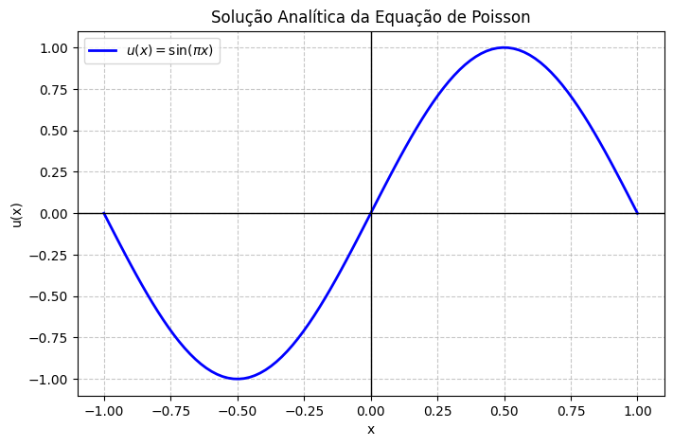

Solução analítica final
$$u\left(x\right)=\sin\left(πx\right)$$

Slide 6
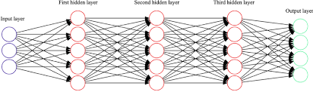


Rede FCN (Fully Connected Network)
Utiliza a própria equação diferencial como um guia durante o treinamento.
Entrada: Um valor escalar $x$
Rede (FCN): Composta por camadas ocultas com funções de ativação suaves
Saída: O valor aproximado $\hat{u}(x)$
Operação em uma camada:
$$y=σ(Wx+b)$$

Slide 7
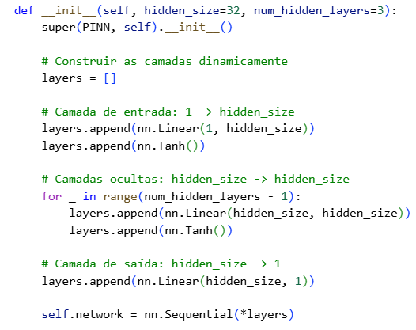
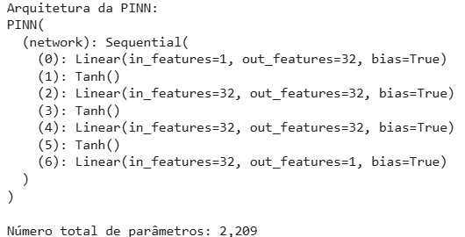
Rede FCN (Fully Connected Network)

Slide 8
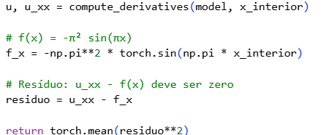

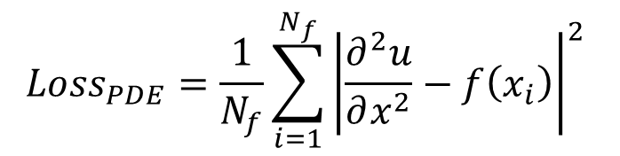
Funções de Perda
Mede a discrepância entre a saída prevista e o valor real (alvo)
Perda da Equação Diferencial (${Loss}_{PDE}$):
Define o termo fonte da EDP
Calcula o erro
$${Loss}_{PDE}=\frac{1}{N_{f}}\sum_{i=1}^{N_{f}}{{\left|\frac{∂^{2}u}{∂x^{2}}−f\left(x_{i}\right)\right|}^{2}}$$

Slide 9


Funções de Perda
Perda de Contorno (${Loss}_{BC}$)
Avaliada nos limites do domínio
A rede prevê os valores nos contornos.
Calcula o erro quadrático médio
Perda Total:
$$L={Loss}_{PDE}+{Loss}_{BC}$$
$${Loss}_{BC}={\left|u\left(−1\right)−0\right|}^{2}+{\left|u\left(1\right)− 0\right|}^{2}$$

Slide 10
Treinamento e geração da solução

Slide 11

Modificando a equação
$$\frac{d^{2}u}{dx^{2}}=π^{2}\cos\left(πx\right)$$
Condições de contorno:
$$\left\{\begin{aligned}u\left(−1\right)=0 \\ u\left(1\right)=0\end{aligned}\right.$$
Primeira integral:
$$\frac{du}{dx}=\int{π^{2}\cos\left(πx\right)dx}=π\sin\left(πx\right)+C_{1}$$
Integrando a segunda vez:
$$u\left(x\right)=\int{\left(π\sin\left(πx\right)+C_{1}\right)}dx=−\cos\left(πx\right)+C_{1}x+C_{2}$$

Slide 12

Solução analítica do problema
Aplicando as condições de contorno:
$$u\left(−1\right)=0, u\left(1\right)=0$$
Para $x=−1$:
$$−\cos\left(−π\right)−C_{1}+C_{2}=0$$
$$C_{1}−C_{2}=1$$
Para $x=1$:
$$−\cos\left(π\right)+C_{1}+C_{2}=0$$
$$C_{1}+C_{2}=−1$$

Slide 13
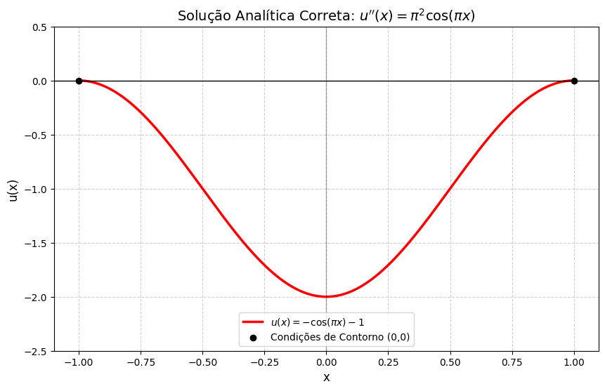

Solução analítica do problema
Resolvendo o sistema:
$$\left\{\begin{aligned}C_{1}−C_{2}=1 \\ C_{1}+C_{2}=−1\end{aligned}\right.$$
Encontramos:
$$C_{1}=0, C_{2}=−1$$
Solução final:
$$u\left(x\right)=−\cos\left(πx\right)−1$$

Slide 14
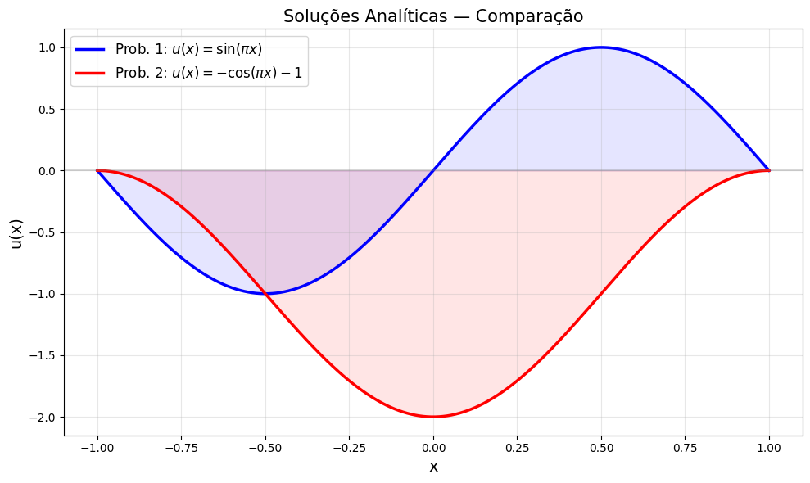
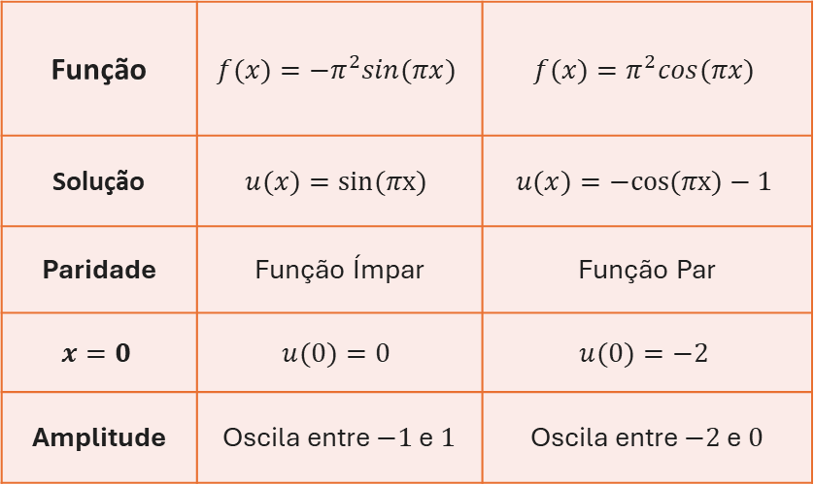
Comparação entre as soluções
Função | $$f(x)=−π^{2}sin⁡(πx)$$ | $$f(x)=π^{2}cos⁡(πx)$$
Solução | $$u(x)=sin⁡(πx)$$ | $$u(x)=−cos⁡(πx)−1$$
Paridade | Função Ímpar | Função Par
$$x=0$$ | $$u(0)=0$$ | $$u(0)=−2$$
Amplitude | Oscila entre $−1$ e $1$ | Oscila entre $−2$ e $0$

Slide 15
Implementação

Slide 16
Obrigado!

